Slide 1
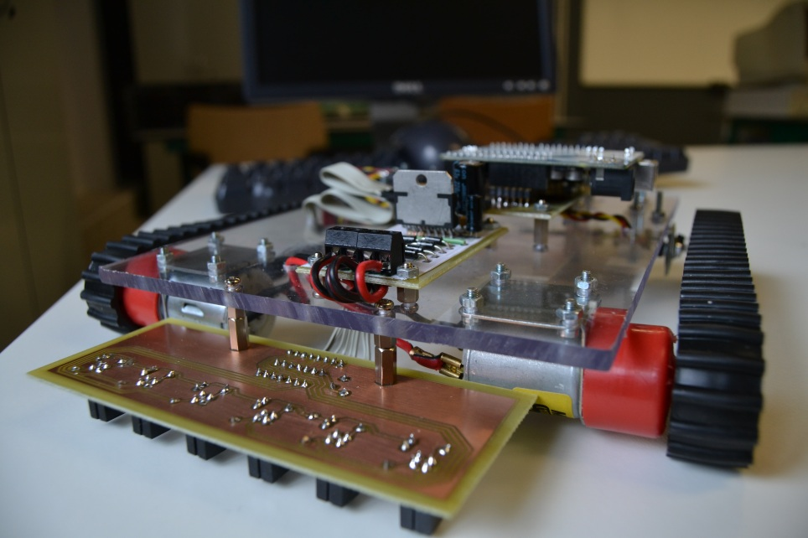
Robot orugas
Organización de Proyectos Final de Carrera

Slide 2
Chasis y transmisión
Robot oruga

Slide 3
Chasis y transmisión
Partes mecánicas.
Diseño compacto y sencillo.
Materiales ligeros.
Soporte para placas.

Slide 4
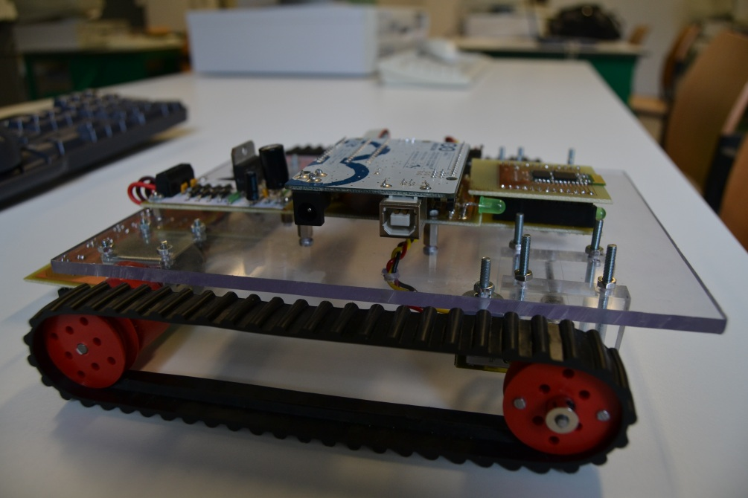
Chasis y transmisión. Materiales
Base de metacrilato.
Orugas de goma.
Ruedas de plástico.
Tornillería.
Placas al aire.

Slide 5
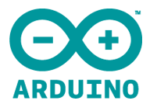
Arduino
Robot orugas

Slide 6
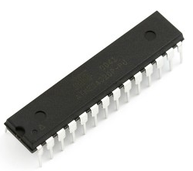
Arduino
Plataforma de desarrollo de prototipos.
Versión: Arduino Uno R3.
Basado en ATmega 382.

Slide 7
Arduino. Características
14 E/S digitales (6 PWM).
6 Entradas analógicas.
Conexión USB.
Conector alimentación.
Cabecera ICSP.
Botón de RESET.

Slide 8
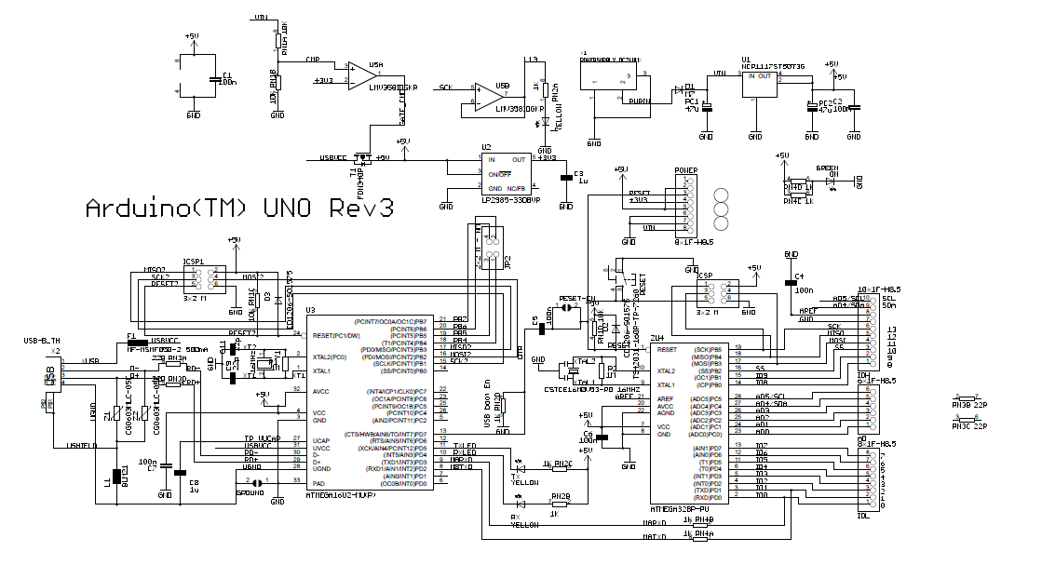
Arduino. Esquema

Slide 9
Sensor CNY70
Robot orugas

Slide 10
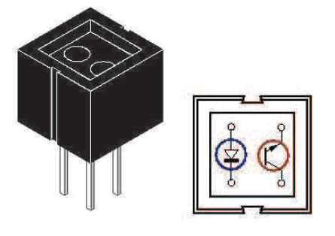
Sensor CNY70
Sensor de corto alcance.
Reflexión de luz.
Lectura de línea y encoders relativos.

Slide 11
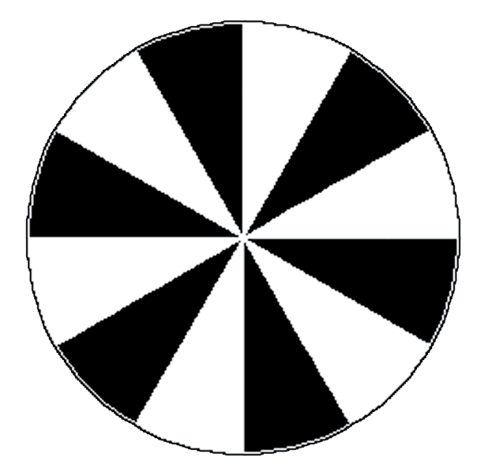
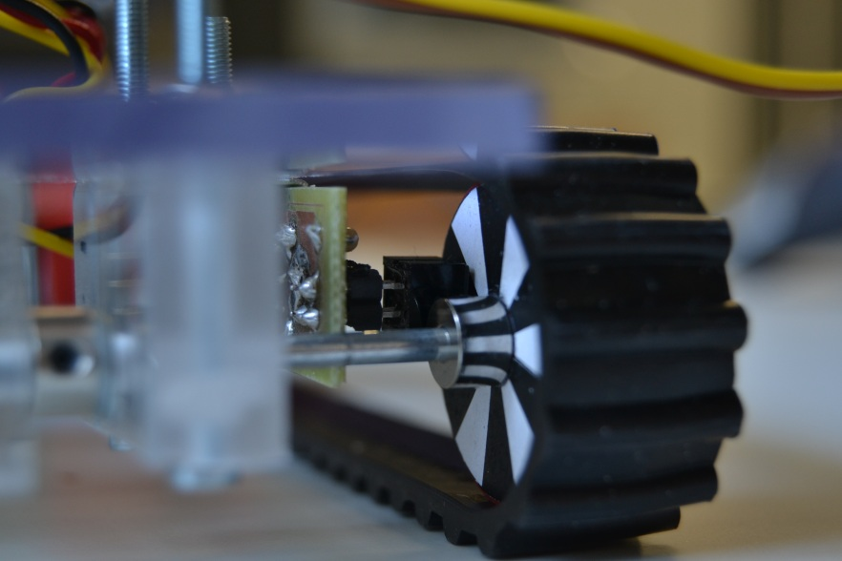
Sensor CNY70. Encoders
Encoders relativos.
12 divisiones.
Realizados en AutoCad e impresos.

Slide 12
Controlador proporcional
Robot orugas

Slide 13
Sensores
Peso: -5 -3 -1 1 3 5

Slide 14
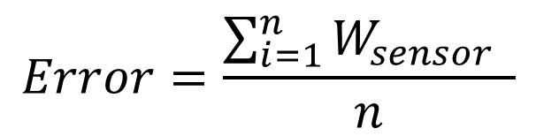
Controlador
Error proporcional
Sumatorio del peso de sensores activos
División entre el número de sensores activos
Evitamos el uso de coma flotante
$$Error=\frac{\sum_{i=1}^{n}{W_{sensor}} }{n}$$

Slide 15

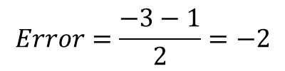

Funcionamiento
-3
-1
1
$$Error=\frac{−1+1}{2}=0$$
$$Error=\frac{−3−1}{2}=−2$$
$$Error=\frac{−1}{1}=−1$$

Slide 16
Driver motores
Robot oruga

Slide 17
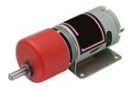
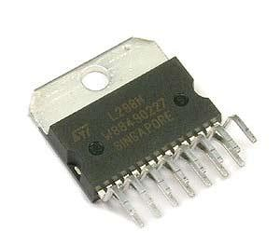
Driver motores
Motor C-6065 de Fadisel
Consumo máximo: 0,85A a 3V (92 rpm).
Driver Ls98N
Fácil adquisición y montaje.

Slide 18
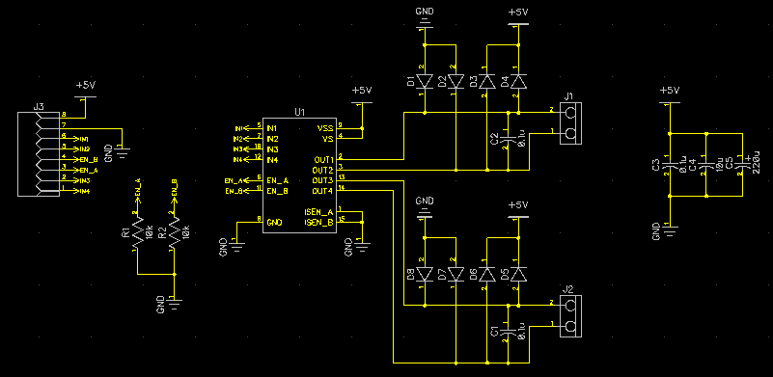
Driver motores. Esquemático
Diodos protección.
Condensadores: almacenaje de picos y filtrado.

Slide 19
Placa de comunicaciones Bluetooth
Robot orugas

Slide 20
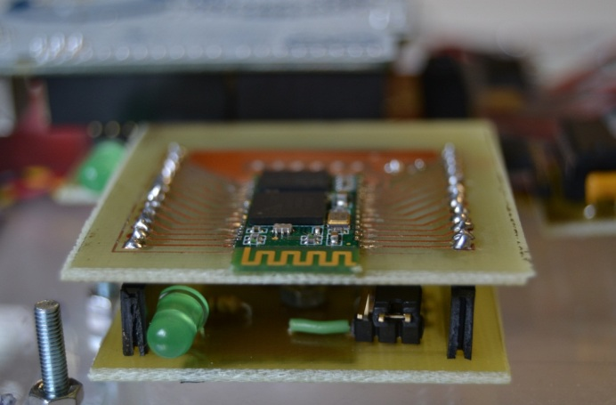
Placa de comunicaciones Bluetooth
Conectar de forma remota con otros dispositivos.
Una PCB para la colocación del módulo bluetooth.
Otra PCB para conectarlo con Arduino.
LED para comprobar el encendido.

Slide 21
Placa de conexiones
Robot orugas

Slide 22
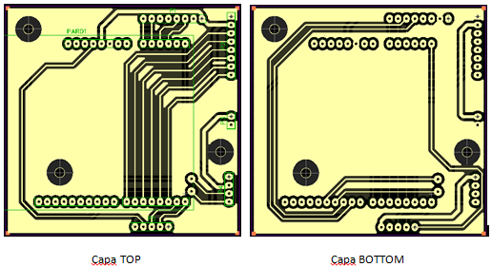
Placa de conexiones
Interconexión Arduino-periféricos.

Slide 23
Cargador baterías
Robot orugas

Slide 24
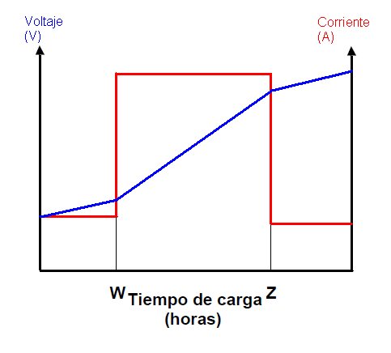
Cargador baterías
Basado en PIC
Fuente de intensidad con LM317
LEDs indicadores de estado
Carga a corriente constante

Slide 25
Software utilizado
Robot orugas

Slide 26



Software utilizado
DIPTRACE.
Software de programación Arduino.
AutoCad 2012.
OrCad (impresión PCB).

